Slide 1

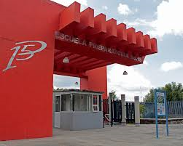
Servidores
Jonathan Alejandro Gutiérrez Díaz y Luisa Fernanda Gómez Rodríguez
2EM 9 de febrero del 2016
Competencia especifica: utiliza diversas aplicaciones de software para organizar, administrar y presentar información en aplicaciones diversas.
Competencia disciplinar: Básica de comunicación #12. utiliza las TIC para investigar, resolver problemas, producir materiales y transmitir información.
Competencia genérica y atributo: 4. escucha, interpreta y emite mensajes pertinentes en distintos contextos mediante la utilización de medios, códigos y herramientas apropiadas.
4.5 Maneja las tecnologías de la información y la comunicación para obtener información y expresar ideas.

Slide 2
Servidores
Es una computadora especializada de muy altas capacidades de proceso, que provee servicios a otras computadoras denominadas clientes.
Servidor de aplicaciones
Servidor de audio/video
Servidor de chat
Servidor de fax
Servidor FTP
Servidor de colaboración
Servidor IRC
Servidor web
Servidor de noticias
Servidor de Proxy
Servidor de archivos
Servidor de base de datos
Servidor de lista
Servidor de impresiones
Servidor de telefonía
Servidor de reserva
Servidor dedicado
Servidor no dedicado
Servidor de Telnet
Cubierta, botón de encendido, indicadores, unidad óptico, Bahías DD y guías
Microprocesador, memoria RAM, placas del sistema, disco duro y unidades de disco óptico
Su software se enfoca en ofrecer uno o varios servicios (funcionalidades de red o a los usuarios).hardware preciso, soporta tareas complejas, permite sustituir componentes dañados sin apagar el sistema.

Slide 3

Servidor de correo electrónico
Los servidores POP3 (Protocolo de oficina de correos 3) retienen los mensajes de correo electrónico entrantes hasta que el usuario compruebe su correo y entonces los transfieren al equipo. POP3 es el tipo de cuenta más habitual para el correo electrónico personal. Normalmente, los mensajes se eliminan del servidor después de comprobar el correo.
Los servidores IMAP (Protocolo de acceso a mensajes de Internet) permiten trabajar con los mensajes de correo electrónico sin necesidad de descargarlos antes al equipo. Puede obtener una vista previa, eliminar y organizar los mensajes directamente en el servidor de correo electrónico, donde se guardan copias de los mismos hasta que el usuario los elimina. IMAP es más frecuente en las cuentas de correo electrónico de empresas.
Los servidores SMTP (Protocolo simple de transferencia de correo) administran el envío de los mensajes de correo electrónico a Internet. El servidor SMTP administra el correo electrónico saliente y se utiliza en combinación con un servidor POP3 o IMAP de correo electrónico entrante.

Slide 4
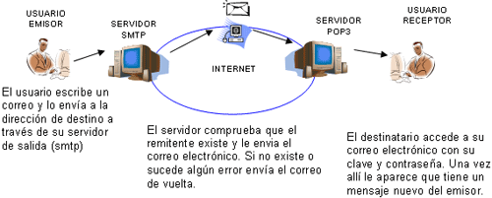
DNS

Slide 5


Conclusión
La mensajería instantánea como su nombre lo dice son mensajes recientes de una charla que se da entre dos miembros en línea, esto hace que el chat sea en tiempo, informal e inseguro, ya que puedes chatear con personas desconocidas y si no se toman las medidas adecuadas para el uso de esta puede suceder algo grave.
En cambio, los correos electrónicos son un poco más formales porque normalmente nuestra bandeja actual puede estar llena de correos que se mandan al darnos de alta con una cuenta en una pagina de internet, reglamentos cuando nos integramos en algún grupo social y de archivos escolares; los correos tienen mayor seguridad que los IM ya que proporcionas tu correo si lo deseas y tiene mas privacidad cada que tu decides dar información acerca de él, es decir, no es público.

Slide 6
http://windows.microsoft.com/es-mx/windows-vista/pop3-smtp-and-other-e-mail-server-types
http://www.informaticamoderna.com/Servidor.htm
http://es.slideshare.net/mobile/anthony1991aj/tipos-de-servidores-y-sus-usos
http://windows.microsoft.com/es-mx/windows-vista/pop3-smtp-and-other-e-mail-server-types

